Slide 1
Лекція 8
Автор :
доцент, к.т.н. Заєць Н.А.
з курсу «Нейроінформаційні мережі керування біотехнічними об’єктами»

Slide 2
Нечітка і лінгвістична змінні
Поняття нечіткої і лінгвістичної змінних використовується при описі об'єктів і явищ за допомогою нечітких множин.
Нечітка змінна характеризується трійкою (а, X, А), де:
а – ім’я змінної;
X – універсальна множина (область визначення а);
А – нечітка множина на X, що описує обмеження (тобто $μ_{A}\left(x\right)$ ) на значення нечіткої змінної а.
Лінгвістичною змінною (ЛЗ) називається набір (β, Т, X, G, М), де:
$β$ – ім’я лінгвістичної змінної;
Т – множина її значень (терм-множина), що є найменуваннями нечітких змінних, областю визначення кожної з яких є множина X. Множина Т називається базовою терм-множиною лінгвістичної змінної;
G – синтаксична процедура, що дозволяє оперувати елементами терм-множини Т, зокрема, генерувати нові терми (значення). Множина TUG(T), де G(T) – безліч термів, що згенерували, називається розширеною терм-множиною лінгвістичної змінної;
М – семантична процедура, що дозволяє перетворити кожне нове значення лінгвістичної змінної, утворюване процедурою G, в нечітку змінну, тобто сформувати відповідну нечітку множину.

Slide 3
Зауваження. Разом з розглянутими вище базовими значеннями лінгвістичної змінної «Товщина» (Т = {«Мала товщина», «Середня товщина», «Велика товщина»}) можливі значення, залежні від області визначення X. У даному випадку значення лінгвістичної змінної «Товщина виробу» можуть бути визначені як «біля 20 мм», «біля 50 мм», «біля 70 мм», тобто у вигляді нечітких чисел.
Терм-множину і розширену терм-множину в умовах прикладу можна охарактеризувати функціями належності (рис.3.1, 3.2).

Slide 4
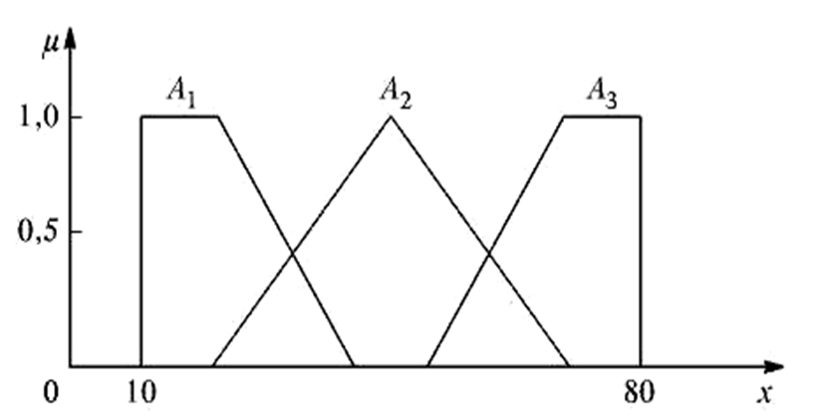
Рис. 3.1. Функції належності нечітких множин: «Мала товщина» = А₁, «Середня товщина» = А₂, «Велика товщина» = А₃.

Slide 5
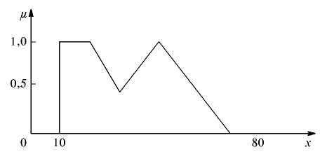
Рис. 3.2. Функція належності нечіткої множини «Мала або середня товщина» = = А₁ U A₂
Нечіткі числа – нечіткі змінні, визначені на числовій осі, тобто нечітке число визначається як нечітка множина А на множині дійсних чисел R з функцією належності
де х – дійсне число, тобто х ⊂ R
Нечітке число А нормальне, якщо:
(3.2)
Опукле, якщо для будь-кого х $≤$у $≤$ z виконується:
(3.3)

Slide 6
Множина α-рівня нечіткого числа А визначається як:
(3.4)
Підмножина називається носієм нечіткого числа А, якщо:
(3.5)
Нечітке число А унімодальне, якщо умова μ_{А}(х) = 1, справедлива тільки для однієї точки дійсної осі.
Опукле нечітке число А називається нечітким нулем, якщо:
(3.6)
Нечітке число А позитивне, якщо: ∀х ∈ S_{A} , x > 0 і негативне, якщо: ∀х ∈ S_{A} , x < 0.
Розширені бінарні арифметичні операції (додавання, множення та інші) для нечітких чисел визначаються через відповідні операції для чітких чисел з використанням принципу узагальнення.
Нехай А і В – нечіткі числа, і “*” – нечітка операція, відповідна операції алгебри “*” над звичайними числами. Тоді, використовуючи тут і надалі позначення “∨ ” замість max і “∧” замість min, можна записати:
(3.7)

Slide 7
Звідси:
(3.8)
(3.9)
(3.10)
(3.11)
(3.12)
(3.13)
Нечіткі числа (L-R) -типу – це різновид нечітких чисел спеціального вигляду, що задаються за певними правилами з метою зниження об'єму обчислень при операціях над ними.
Функції належності нечітких чисел (L-R)-типу задаються за допомогою незростаючих на множині не негативних дійсних чисел функцій дійсного змінного L(x) і R(x), що задовольняють властивостям:
L(-x) = L(x), R(-x) = R(x)
L(0) = R(0)

Slide 8
Таким чином, при заданих L(у) і R(у) нечітке число (унімодальне) задається трійкою А = (а, α, β).
Толерантне нечітке число задається, відповідно, четвіркою параметрів: А = (а₁ , а₂ , α , β), де: а₁ і а₂ – межі толерантності, тобто в проміжку [a₁, a₂] значення функції належності рівне 1.
Приклади графіків функцій належності нечітких чисел (L-R) -типу наведені на рисунку 3.4.

Slide 9
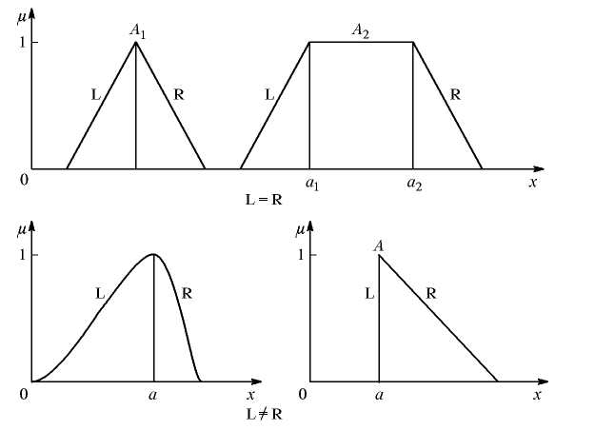
Рис. 3.4. Приклади графіків функцій належності нечітких чисел (L-R)–типу

Slide 10
Відзначимо, що в конкретних ситуаціях функції L(у), R(у), а також параметри 𝛼,𝛽 нечітких чисел (а, α, 𝛽 ) і (a₁, а₂, 𝛼 , 𝛽 ) повинні підбиратися так, щоб результат операції (додавання, віднімання, ділення тощо) був точно або приблизно рівний нечіткому числу з тими ж L(у) і R(у), а параметри α' і 𝛽 ' результату не виходили за рамки обмежень на ці параметри для початкових нечітких чисел, особливо якщо результат надалі братиме участь в операціях.
Таблиця 3.1. Можливе (L-R) представлення деяких лінгвістичних змінних
Терм ЛЗ | (L-R)-представлення | Графічне представлення
Середній | А = (а, α, β)_{LR} α = β > 0 | α, β
Малий | А = (а, ∞, β)_{LR} α = ∞ | α = ∞ β
Великий | А = (а, α, ∞)_{LR} β = ∞ | α β = ∞

Slide 11
Нехай, Е = Е₁ × Е₂ ×…× Е_{n} пряма похідна універсальних множин і М – множина (наприклад, М = [0, 1]). Нечітке n-арне відношення визначається як нечітка підмножина R на Е, яка приймає свої значення в М. У випадку n = 2 і М= [0, 1] нечітким відношенням R між множинами X = Е₁ і Y = Е₂ називатиметься функція R: (X, Y) > [0, 1], яка ставить у відповідність кожній парі елементів (x, у) величину .
Нечітке відношення на X × У записується у вигляді: х ∈ Х, y ∈ Y : xRy. У випадку, коли X = Y, тобто X і Y співпадають, нечітке відношення R: X × X > [0, 1] називається нечітким відношенням на множині X.
Приклади. 1) Нехай X= {х₁, х₂, х₃}, Y= {y₁, y₂, y₃, y₄} , M = [0, 1]. Нечітке відношення R = XRY може бути задане, наприклад, таблицею 3.2.
Таблиця 1.3. Задання нечіткого відношення
 | y₁ | y₂ | y₃ | y₄
x₁ | 0 | 0 | 0,1 | 0,3
x₂ | 0 | 0,8 | 1 | 0,7
x₃ | 1 | 0,5 | 0,6 | 1

Slide 12
Нехай X = У = (-∞, ∞), тобто множина всіх дійсних чисел. Відношення х >> у (х багато більше у) можна задати функцією належності:
(3.17)
Операції над нечіткими відношеннями. Об'єднання двох відношень позначається R₁ U R₂ і визначається
виразом:
(3.18)
Перетин двох відношень R₁ і R₂ позначається R_{1⋂} R₂ , визначається виразом:
(3.19)
Похідна двох відношень R₁ і R₂ позначається R₁ ⋅ R₂, визначається виразом:
(3.20)
Сума двох відношень R₁ і R₂ позначається R₁ + R₂ , визначається виразом:
(3.21)
Для представлених операцій (3.18-3.21) справедливі властивості дистрибутивності.

Slide 13
Доповнення відношення R позначається $\overline{R}$ , визначається функцією належності:
(3.22)
Диз'юнктивна сума двох відношень R₁ і R₂ позначається R₁ $⊕$R₂ , визначається виразом:
(3.23)
Звичайне відношення, найближче до нечіткого. Нехай R – нечітке відношення з функцією належності $μ_{R}\left(x,y\right)$ . Звичайне відношення, найближче до нечіткого, позначається R , визначається виразом:
(3.24)

Slide 14
Властивості (max min) – композиції. Операція (max min) – композиції асоціативна, тобто:
(3.25)
вона дистрибутивна щодо об'єднання, але недистрибутивна щодо перетину:
(3.26)
(3.27)
Крім того, для (max min) – композиції виконується наступна важлива властивість: якщо R₁ ⊂ R₂ , то R $∘$ R₁ ⊂ R $∘$ R₂

Slide 15
Контрольні питання
Охарактеризуйте нечітку та лінгвістичну змінні.
Дайте визначення нечіткому числу та наведіть його властивості.
Наведіть операції над нечіткими числами.
Дайте визначення та представте властивості нечітких чисел (L-R)-типу.
Наведіть операції над нечіткими числами.

